Slide 1
Exercício de Nomentclatura
Universidade do Estado do Rio de Janeiro
Fundamentos de Biologia II
Professor: Alexandre de Gusmão Pedrini
Semestre: 2015.2
Aluno: André Rossi Korol
Matrícula: 201510216511
Curso: Oceanografia

Slide 2
Dunaliella salina (Dunal) Teodoresco
É uma alga clorofícea unicelular verde encontrada em ambientes com alta concentração de sal
O que ela produz?
Descoberta por Michel Felix Dunal
Curiosidade do nome

Slide 3
Michel Félix Dunal
Nasceu em 24 de Outubro de 1789, na cidade de Montpellier
Formação
Botânico
Universidade de Montpellier
Reconhecimento
Gênero Solanum
Morte (29/07/1856)

Slide 4
Um pouco mais sobre a Dunaliella salina (Dunal) Teodoresco
Tolera grandes variações de salinidade
Mas como ela se adapta a ambientes com alta salinidade?
Adaptação à radiação solar
Produto comercial
E pode comer?

Slide 5
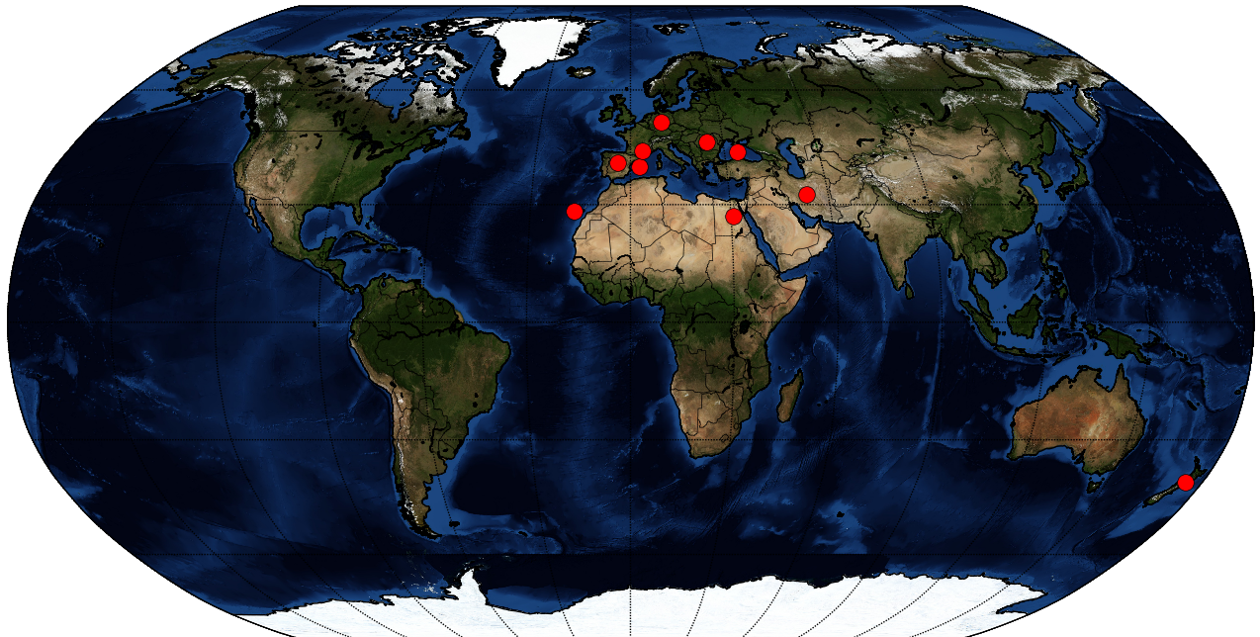
Distribuição Global da Dunaliella salina (Dunal) Teodoresco
Mapa feito por André Rossi Korol
Disponível em: https://github.com/andrekorol/mapas-Dunaliella-salina/blob/master/mapa-alga-h.png

Slide 6
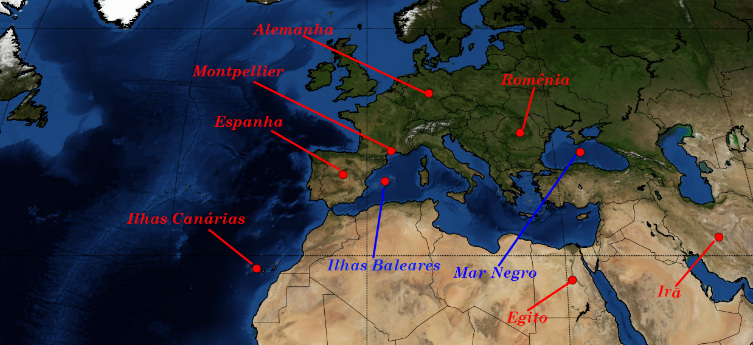
Locais onde a Dunaliella salina é encontrada no Hemisfério Norte
Mapa feito por André Rossi Korol
Disponível em: https://github.com/andrekorol/mapas-Dunaliella-salina/blob/master/mapa-zoom-hemisferio-norte.png

Slide 7
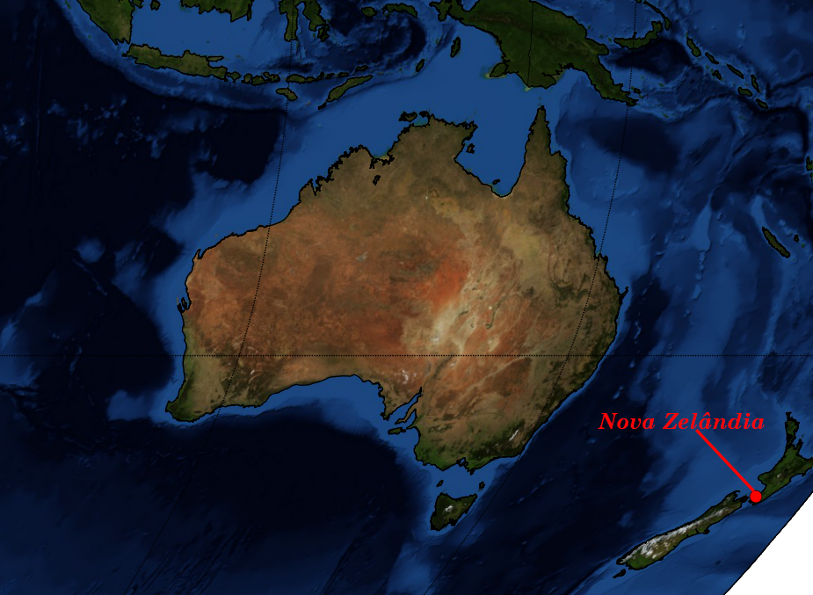
Locais onde a Dunaliella salina é encontrada no Hemisfério Sul
Mapa feito por André Rossi Korol
Disponível em: https://github.com/andrekorol/mapas-Dunaliella-salina/blob/master/mapa-zoom-hemisferio-sul.png

Slide 8
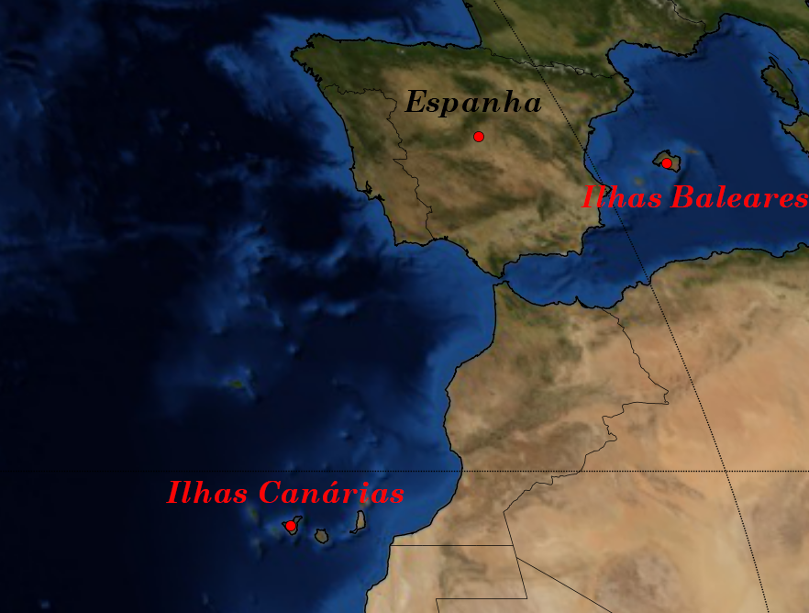
Locais onde a Dunaliella salina é encontrada em maior quantidade
Mapa feito por André Rossi Korol
Disponível em: https://github.com/andrekorol/mapas-Dunaliella-salina/blob/master/mapa-zoom-ilhas-mrkr8.png

Slide 9
Nomenclatura
Sinônimos Heterotípicos:
Haematococcus salinus Dunal 1837
Monas dunalii Joly 1840
Diselmis dunalii (Joly) Dujardin 1841
Chlamydomonas dunalii (Joly) F.J.Cohn 1865
Dunaliella bardawil Ben-Amotz & Avron 1982
Basinômio:
Protococcus salinus Dunal

Slide 10
Bibliografia
Coastal Lagoon Processes (da página 451 até a página 462)
Disponível em: https://books.google.com.br/books?id=MrwTtP0mLjUC&pg=PA451&lpg=PA451&dq=Dunaliella+salina+%28Dunal%29+Teodoresco&source=bl&ots=lSzBMVAYk9&sig=7a1zFSEodY5yMfl6FQM64R1h3PQ&hl=pt-BR&sa=X&ved=0CE0Q6AEwBWoVChMI29OtkYfSxwIVxROQCh1tNQcp#v=onepage&q=Dunaliella%20salina%20%28Dunal%29%20Teodoresco&f=false
(acessado em 30/08/2015)
Arquivo do AlgaeBase
Disponível em: http://www.algaebase.org/search/species/detail/?species_id=B883c0773f2bb66b7
(acessado em 30/08/2015)

Slide 11
Bibliografia
Arquivo do Worms
Disponível em:
http://www.marinespecies.org/aphia.php?p=taxdetails&id=178972
(acessado em 30/08/2015)
Evaluation of total reducing capacity in three Dunaliella salina (Dunal) Teodoresco isolates
Disponível em:
http://link.springer.com/article/10.1007%2Fs10811-013-0074-8
(acessado em 30/08/2015)
Archaeal Communities in a Heterogeneous Hypersaline-Alkaline Soil
Disponível em:
http://www.hindawi.com/journals/archaea/2015/646820/
(acessado em 30/08/2015)

Slide 12
Bibliografia
Artigo do Micro Web Wiki (Dunaliella salina)
Disponível em: https://microbewiki.kenyon.edu/index.php/Dunaliella_salina
(acessado em 30/08/2015)
Artigo do Earth's Firts Foods (Dunaliella salina)
Disponível em: http://www.earthsfirstfoods.com/marine-algae/dunaliella-salina/
(acessado em 30/08/2015)

Slide 13
Bibliografia
Artigo original de publicação da Dunaliella salina, escrito e publicado por Teodoresco, em 1905
Disponível em: http://images.algaebase.org/pdf/562DF314160622FA3AJRw12A367B/Teodoresco_1904.pdf
(acessado em 30/08/2015)

